Slide 1
Mode de demain
Mode von Morgen

Slide 2

✧･ﾟ:Les sujets:･ﾟ✧. ﾟ .✧ ﾟ
C’est Multifonctionnel
Tissus écologiques pour toujours mais lequel?
Vêtements futuristes adaptés à l'avenir ?
Autres notes

Slide 3
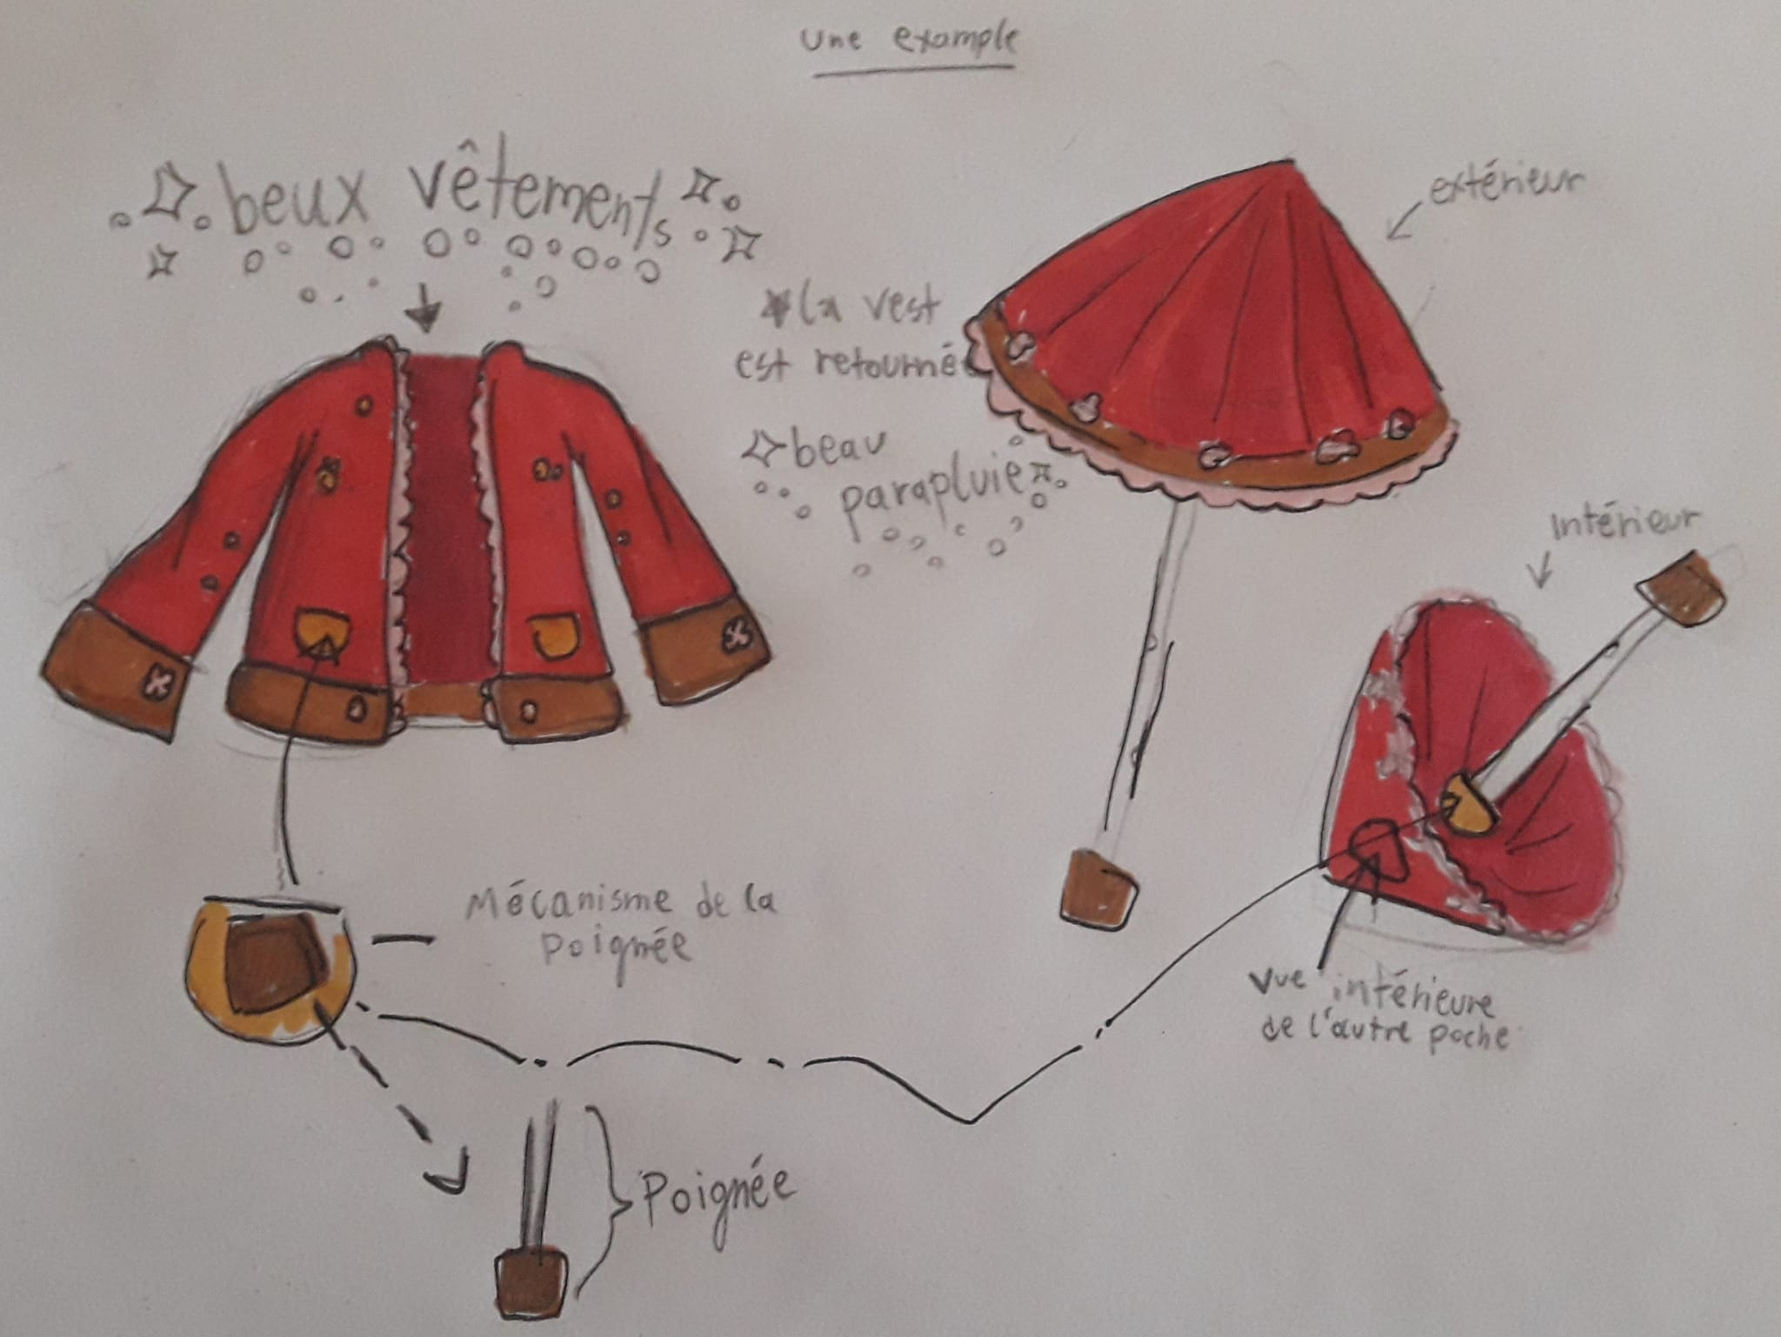
Les :･ﾟmultifonctionnels
Vêtements 2 en 1
Pratique pour les déplacements et la maison
transformation simple
Tres chic
Respectueux de l'environnement

Slide 4
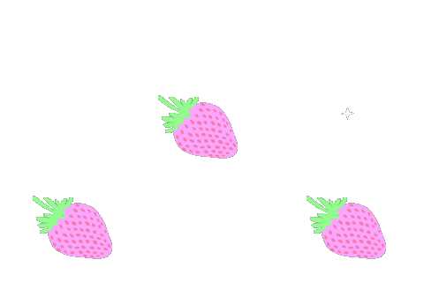
De quoi sont faits les textiles ?
Les Fruits
Plante de coton
Bois
Plantes
tout ce qui est recyclable

Slide 5
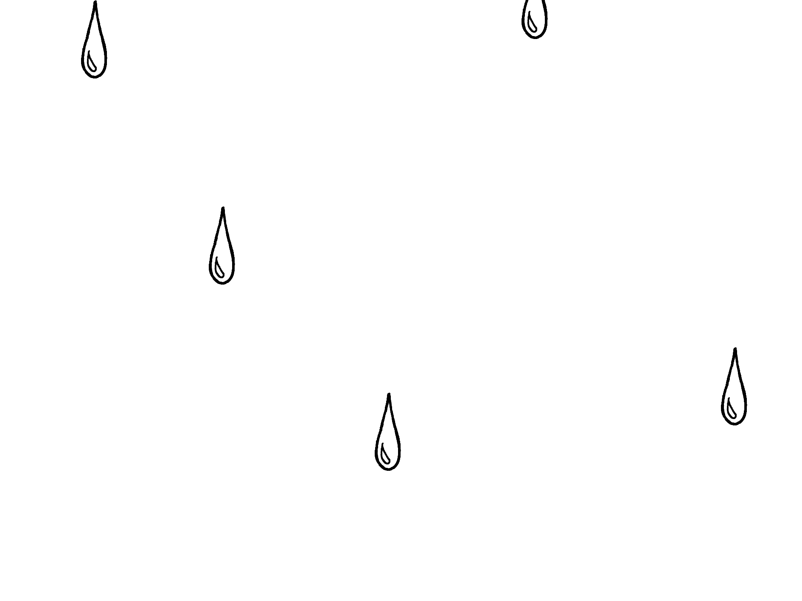
✧:･ﾟ✧Raisons futures ✧:･ﾟ✧
pas de travail inhumain et déloyal dans les pays pauvres
Réchauffement climatique
conditions météo irrégulières
fabrication rapide
fabrication écologique
Respectueux des animaux

Slide 6
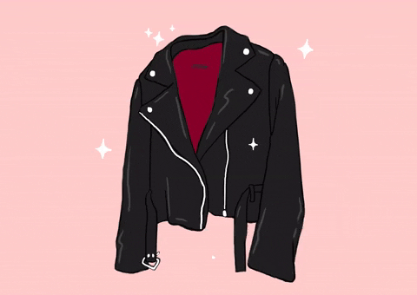
Autres notes °☆.。.:*・°☆.。.:*・
améliorations à venir, par example:
plus de possibilités comme 2 en 1 chaussures
tout le monde peut le porter
Des fonctions qui s'adaptent à la saison
ne doit pas nécessairement avoir un mécanisme, mais être respectueux de l'environnement ! ! !

Slide 7

.:｡✿*ﾟ‘ﾟ･✿.｡.:* Merci ! *.:｡✿*ﾟ’ﾟ･✿.｡.:* *.

